Slide 1
PROYECTO DE INVESTIGACION, PREVIO A LA OBTENCIÓN DEL TÍTULO DE INGENIERO EN ELECTRÓNICA Y TELECOMUNICACIONES
TEMA: DESARROLLO DE UN LENGUAJE DE MODELADO POR BLOQUES PARA LA CREACIÓN DE CÓDIGO DE FORMA AUTOMÁTICA CON PLACAS DE DESARROLLO EN EL DOMINIO IoT.
AUTOR: MIGUEL GARZON
DIRECTOR: ING. DARWIN ALULEMA Msc.
SANGOLQUÍ 2019

Slide 2
AGENDA
OBJETIVOS
JUSTIFICACIÓN
DISEÑO DE LA ARQUITECTURA
CREACIÓN DEL METAMODELO
SIRIUS
ACCELEO
METODOLOGIA PROPUESTA
PRUEBAS Y RESULTADOS
CONCLUSIONES Y RECOMENDACIONES
TRABAJOS FUTUROS

Slide 3
OBJETIVOS
General
Desarrollar un lenguaje de modelado por bloques para la creación de código de forma automática con placas de desarrollo en el dominio de IoT implementando ingeniería de modelos y scaffolding.
Específicos
Investigar el estado del arte de la ingeniería de modelos y scaffolding.
Investigar herramientas y software para el Model Driven Architecture (MDA) y MDE.
Diseñar la Arquitectura del Meta-modelo.
Definir el proceso de scaffolding.
Implementar las herramientas gráficas y el motor de generación de código sobre placas de desarrollo.

Slide 4
JUSTIFICACION
El presente proyecto de investigación se encuentra enmarcado con el desarrollo de una herramienta para la automatización de los procesos de las aplicaciones en el dominio del IoT, para poder satisfacer las necesidades de las personas que están iniciando en el mundo de la programación.
Permitiendo de esta manera disponer de una herramienta fácil para crear aplicaciones sin tener que detallar conceptos avanzados sobre el lenguaje de programación.

Slide 5
DISEÑO DE LA ARQUITECTURA

Slide 6
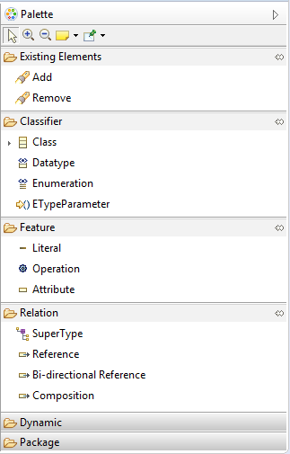
ELEMENTOS PARA CREACION DEL META-MODELO
Desarrollo, Programación
Recopilación .
Facilidad para trabajar .

Slide 7
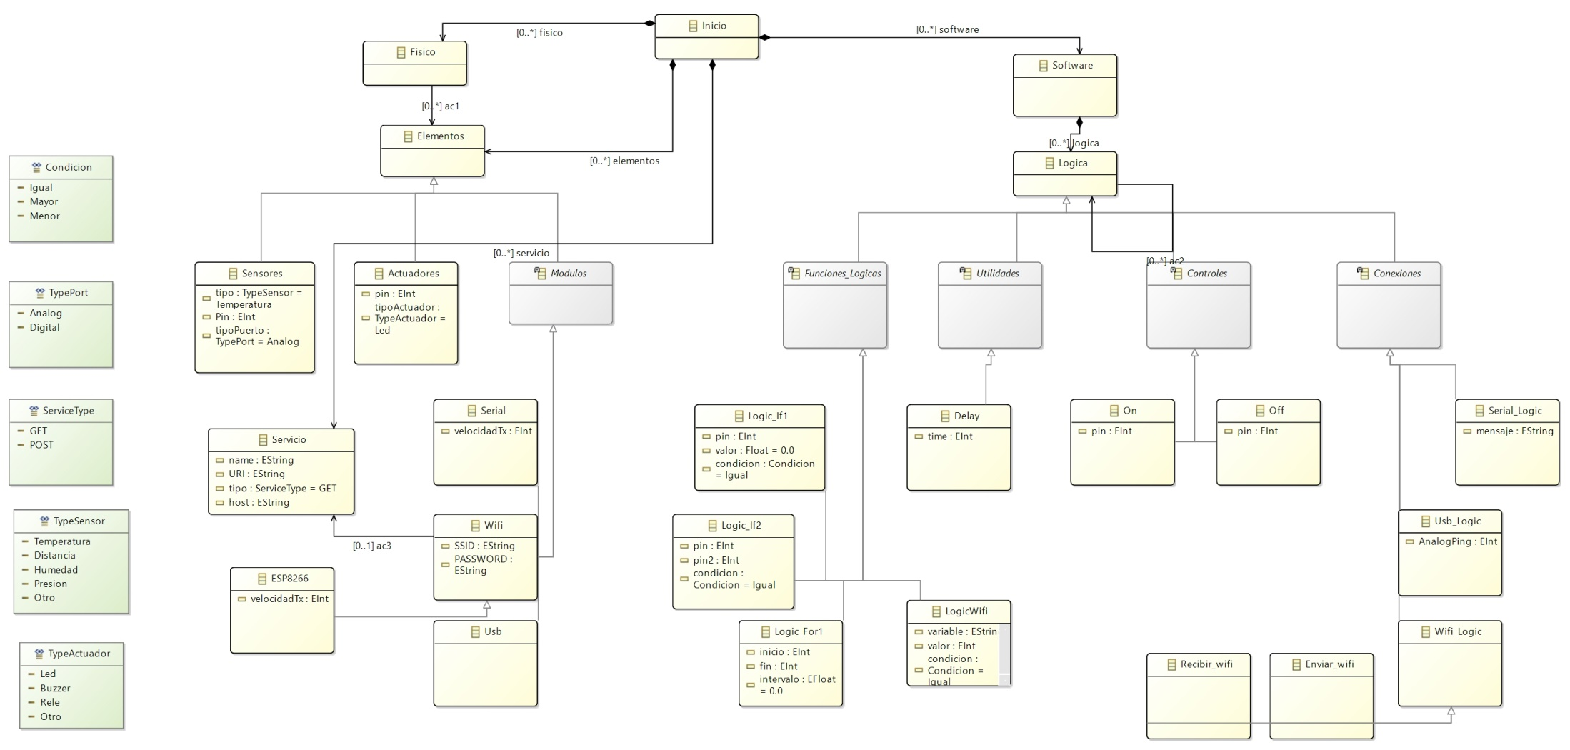
Meta Modelo

Slide 8
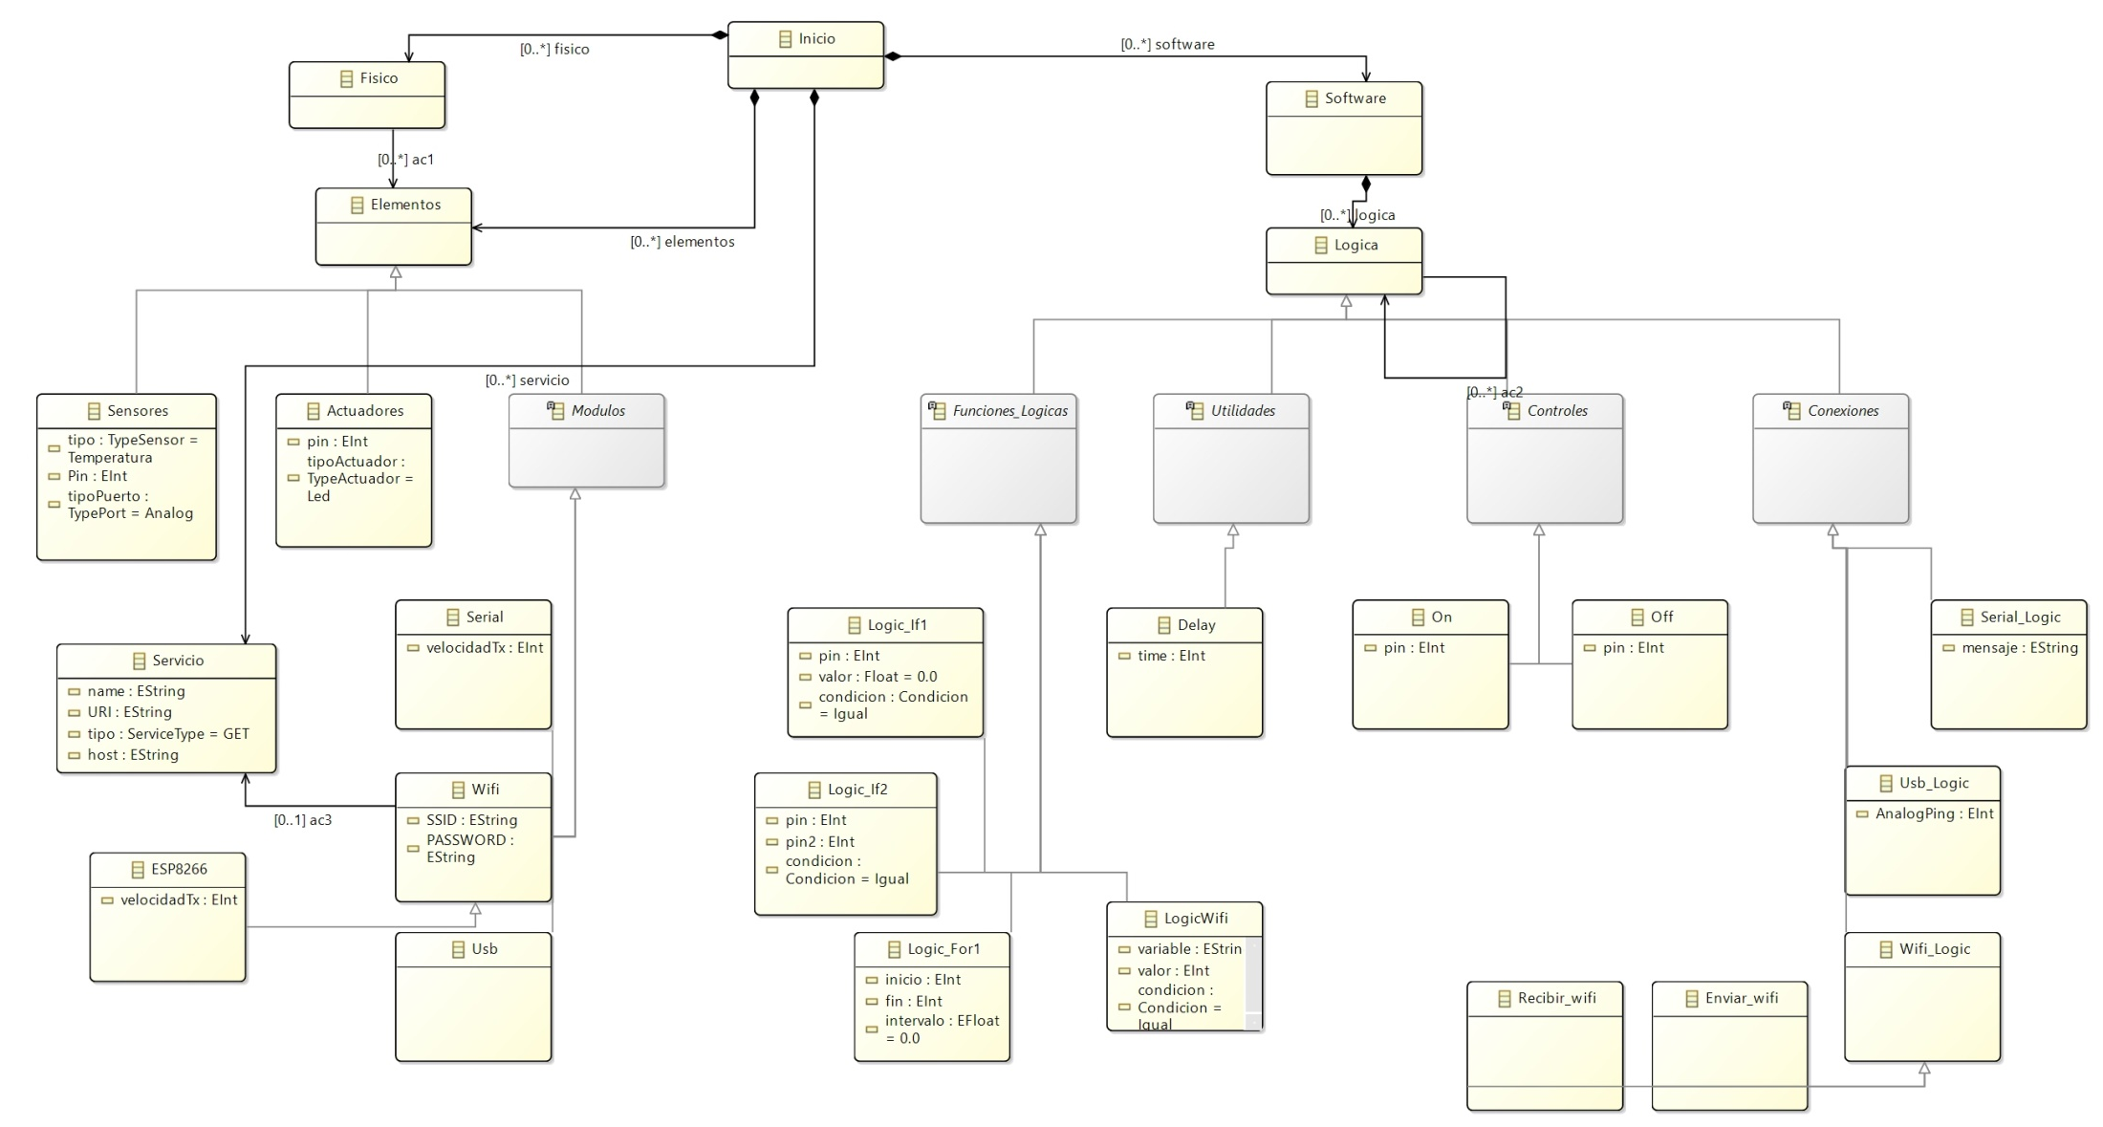
Meta Modelo

Slide 9
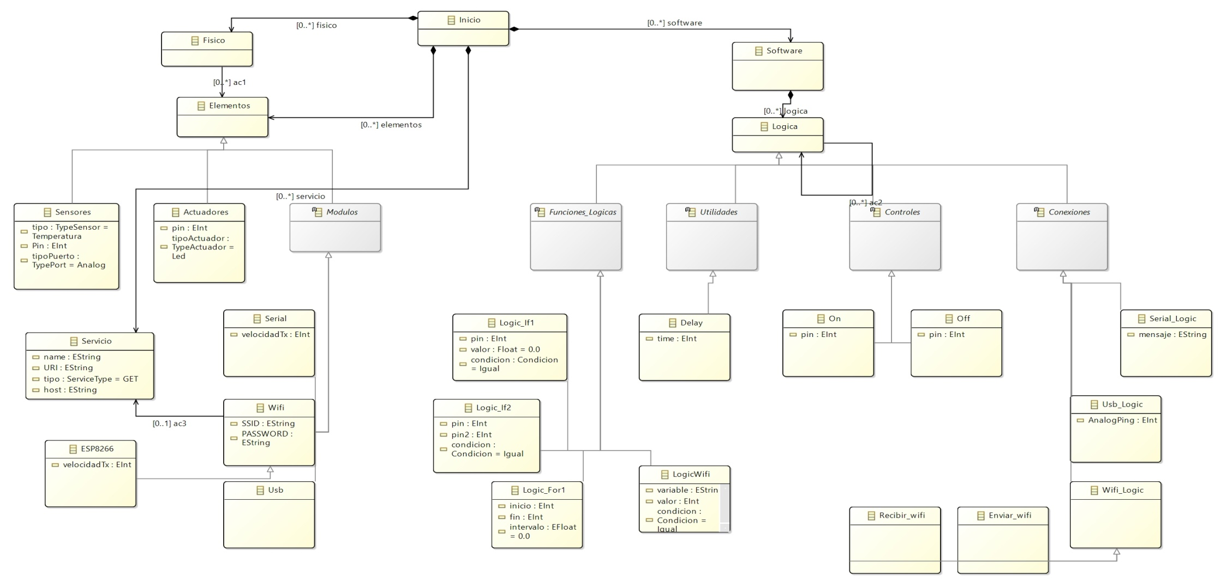
Meta Modelo

Slide 10
Clases con atributos Enumerados

Slide 11
Editor Gráfico
Proyecto de Eclipse, modelos gráficos, tecnología de software.
Editor Grafico en base al meta modelo.
Se definió la sintaxis de un lenguaje, parámetros , letras y las reglas para modificar

Slide 12
Un Node Creation es considerado un objeto, o elemento gráfico que representará a una clase del Meta Modelo
Las capas sirven para visualizar por separado los elementos, en nuestro caso Hardware y software
Un contenedor sirve para contener a los elementos que se encuentran dentro de este.
Las relaciones sirven para unir las diferentes clases.

Slide 13
Nodo de Creación
Son creados dentro de cada capa, y mediante sus propiedades podrán ser asociados a la clase a la que se desea vincular.

Slide 14
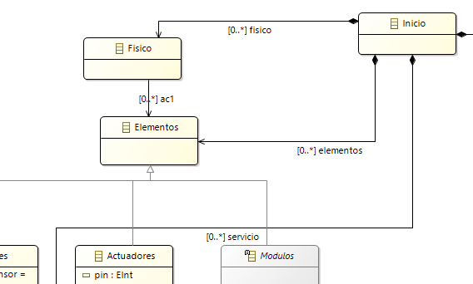
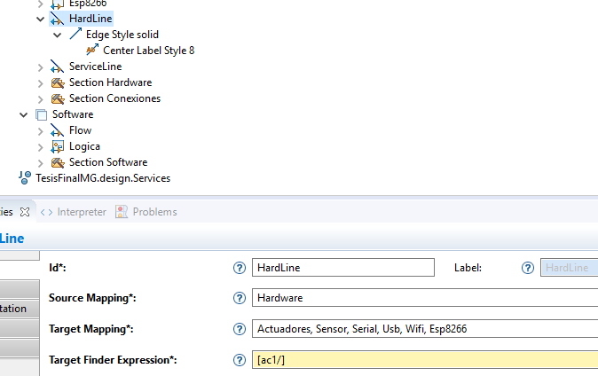
Relaciones
Las clases “Físico” y “Elementos”, se encuentran unidos por la relación ac1.

Slide 15
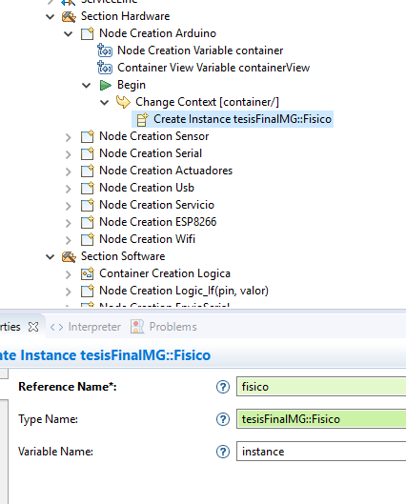
Diseño de la Paleta
Cada elemento gráfico que conforma la paleta, debe estar asociada con un Node creation.

Slide 16
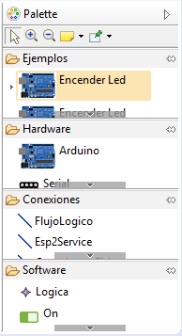

Slide 17
Transformación M2T
Tecnología en plantillas, Generadores personalizados. Automáticamente código fuente

Slide 18
Correspondecia entre Meta Modelo, Editor Gráfico, paleta de diseño y M2T (Acceleo)
Tienen relación entre sí.
Toda clase del Meta Modelo, es utilizada para el editor Gráfico , tiene su representación en la paleta de diseño y genera un determinado segmento de código.

Slide 19
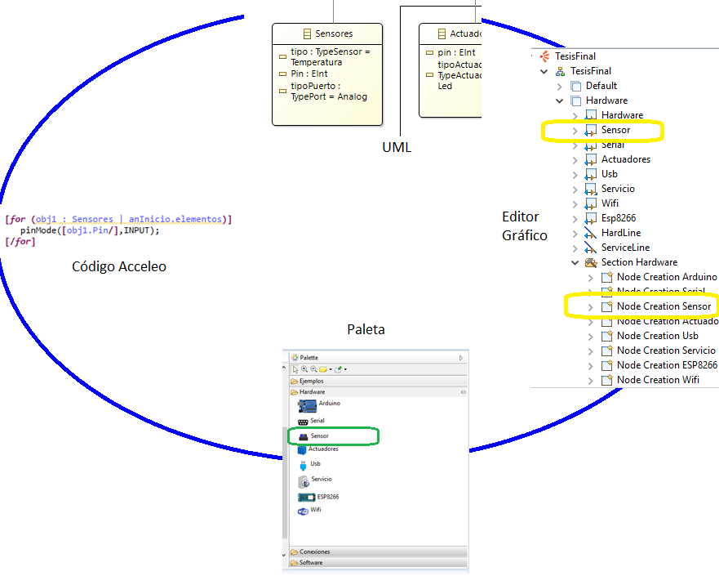
Relación

Slide 20
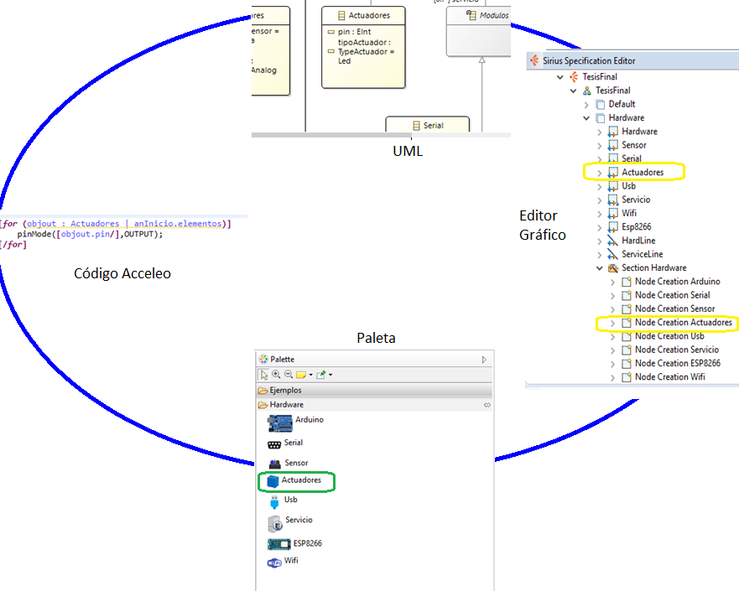
Relación

Slide 21
METODOLOGIA PROPUESTA EJEMPLO
Envío de datos a un servidor mediante WIFI
Diagrama de Bloques

Slide 22
Diseño en el Editor Grafico

Slide 23
Ingreso de datos y generación de código

Slide 24
Desarrollo en Hardware
Ingreso de dato en el servidor

Slide 25
Pruebas y resultados
Para las pruebas y resultados se utilizo del modelo matemático COCOMO II, que permite calcular la estimación de esfuerzo.
Puntos de función sin ajustar
Descripción | Complejidad |  |  | Total
 | Simple | Media | Compleja
Entradas externas | - | 1 x 4 | - | 4
Salidas externas | - | - | - | 0
Ficheros lógicos internos | 1 x7 | - | - | 7
Interfaces lógicas externas | - | - | - | 0
Consultas externas | - | 1 x 4 | - | 4
Total de puntos de función sin ajustar |  |  |  | 15

Slide 26
Según la tabla conversion de puntos de función a líneas de código, se debe multiplicar por 23.

Slide 27
Tamaño estimado = 15 x 23 = 345 líneas de código
Persona | Aplicación | Utilizando la herramienta |  | Programación Tradicional |  | Tamaño estimado según cocomo II
 |  | Cumplimiento | Líneas de código | Cumplimiento | Líneas de código
1 | Subir datos a un servidor web mediante wifi | X | 200 | X | 287 | 345
2 | Subir datos a un servidor web mediante wifi | X | 200 |  |  | 345
3 | Subir datos a un servidor web mediante wifi | X | 200 | X | 256 | 345
4 | Subir datos a un servidor web mediante wifi | X | 200 |  |  | 345

Slide 29
Según los resultados obtenidos, lo que se evidencia es que mientras la complejidad de los programas es menor, la cantidad de código que se genera no es igual según Cocomo II.
Cuando la dificultad es mayor, la cantidad de líneas de código entre la generación de código automático, en el IDE de Arduino y según Cocomo II los datos cada vez se van pareciendo más.
Por lo tanto se puede llegar a decir que Cocomo II ayuda a ver la cantidad de líneas y la estimación de esfuerzo de código para aplicaciones o programas que ya tienen un nivel de dificultad mayor.

Slide 30
CONCLUSIONES
La necesidad de los usuarios actualmente de crear aplicaciones con información procedente del internet para realizar acciones en base a estos datos es muy grande. En base a esta problemática se desarrolló un DSL y transformación M2T el cual a partir de obtener datos del Internet tenga una secuencia en sus elementos y de esta forma ayudar a los usuarios a crear aplicaciones de una forma gráfica y rápida.
El meta modelo separa la parte de software de la de hardware, esto permitió desarrollar una herramienta modular para que sea escalable en el tiempo en la cual se puedan incluir nuevos elementos con sus respectivos atributos en la parte de hardware, y sentencias en la parte de software, introduciéndolas ya sea en clases numeradas o en diferentes condiciones establecidas en el diagrama UML, sin la necesidad de un cambio significativo en el DSL.

Slide 31
CONCLUSIONES
En el Editor Gráfico se separó por capas la parte de hardware y software para que así el usuario pueda tener una mejor idea de cómo armar el proyecto sin que la parte de software interfiera, además se creó contenedores en el cual solo la parte de software pueda ser graficada dentro del contenedor, con el fin de que el usuario no pueda mezclar el hardware del software y de esta manera el usuario no tenga problemas en la compilación del código.

Slide 32
RECOMENDACIONES
Se recomienda agregar el DSL al proyecto creado en viewpoint para crear el Editor Gráfico ya que al momento de diseñar la aplicación puede generar errores o bloquear la herramienta.
Es recomendable utilizar herencias, mediante clases padre, también es recomendable utilizar clases abstractas todo esto para que este proyecto pueda ser escalable es decir que se pueda agregar o eliminar elementos dependiendo de los requerimientos del usuario.
Como se muestra en la gran mayoría de proyectos con la herramienta EMF hay que tener precaución al momento de escribir el código en Acceleo ya que si se crea mal un objeto o se llama mal a una variable esto repercutirá directamente en el código generado y por ende la aplicación no funcionara correctamente.

Slide 33
TRABAJOS FUTUROS
Al no tener una carga directa con la placa de desarrollo sería un buen trabajo futuro el de implementar la interconectividad con el compilador de Arduino de forma directa ya que de esta manera se podría compilar y cargar el programa desde el mismo proyecto generado.
Al querer estar más conectados al mundo del Internet es necesario tener acceso a más servicios web con el fin de recibir datos y poder crear aplicación es por eso que se plantea en un trabajo a futuro la creación de servicios web
Al querer realizar aplicaciones más desarrolladas y avanzadas se propone en un trabajo a futuro incorporar funciones más complejas para la lógica de programación como sentencias while, switch, case, else if, etc.

Slide 34
Gracias

